Slide 1
Формирование идентичности.
Шевчук Е.В
Сергеева М.В
Токарева О.А.

Slide 2
Что же такое идентичность? ФОП ДО призвана обеспечить реализацию основополагающих функций дошкольного уровня образования, среди которых особой строкой выделены обучение и воспитание ребенка дошкольного возраста как гражданина Российской Федерации, формирование основ его гражданской и культурной идентичности на соответствующем его возрасту содержании доступными средствами; приобщение детей к традиционным духовно-нравственным и социокультурным ценностям российского народа, воспитание подрастающего поколения как знающего и уважающего историю и культуру своей семьи, страны и малой родины, а также приобщение детей к социокультурным нормам, традициям семьи, общества и государства.

Slide 3
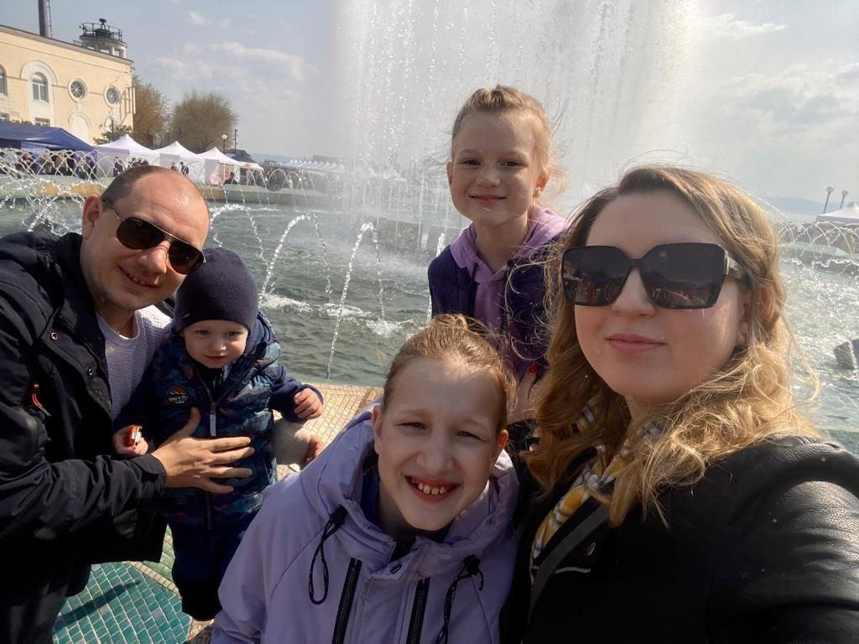
-идентичностью обладают все, в которых «Я –образ» является субъектом, и объектом самопознания; -идентичность не даётся генетически, она формируется и развивается; -формирование идентичности происходит длительно, отличается поисковой направленностью.

Slide 4
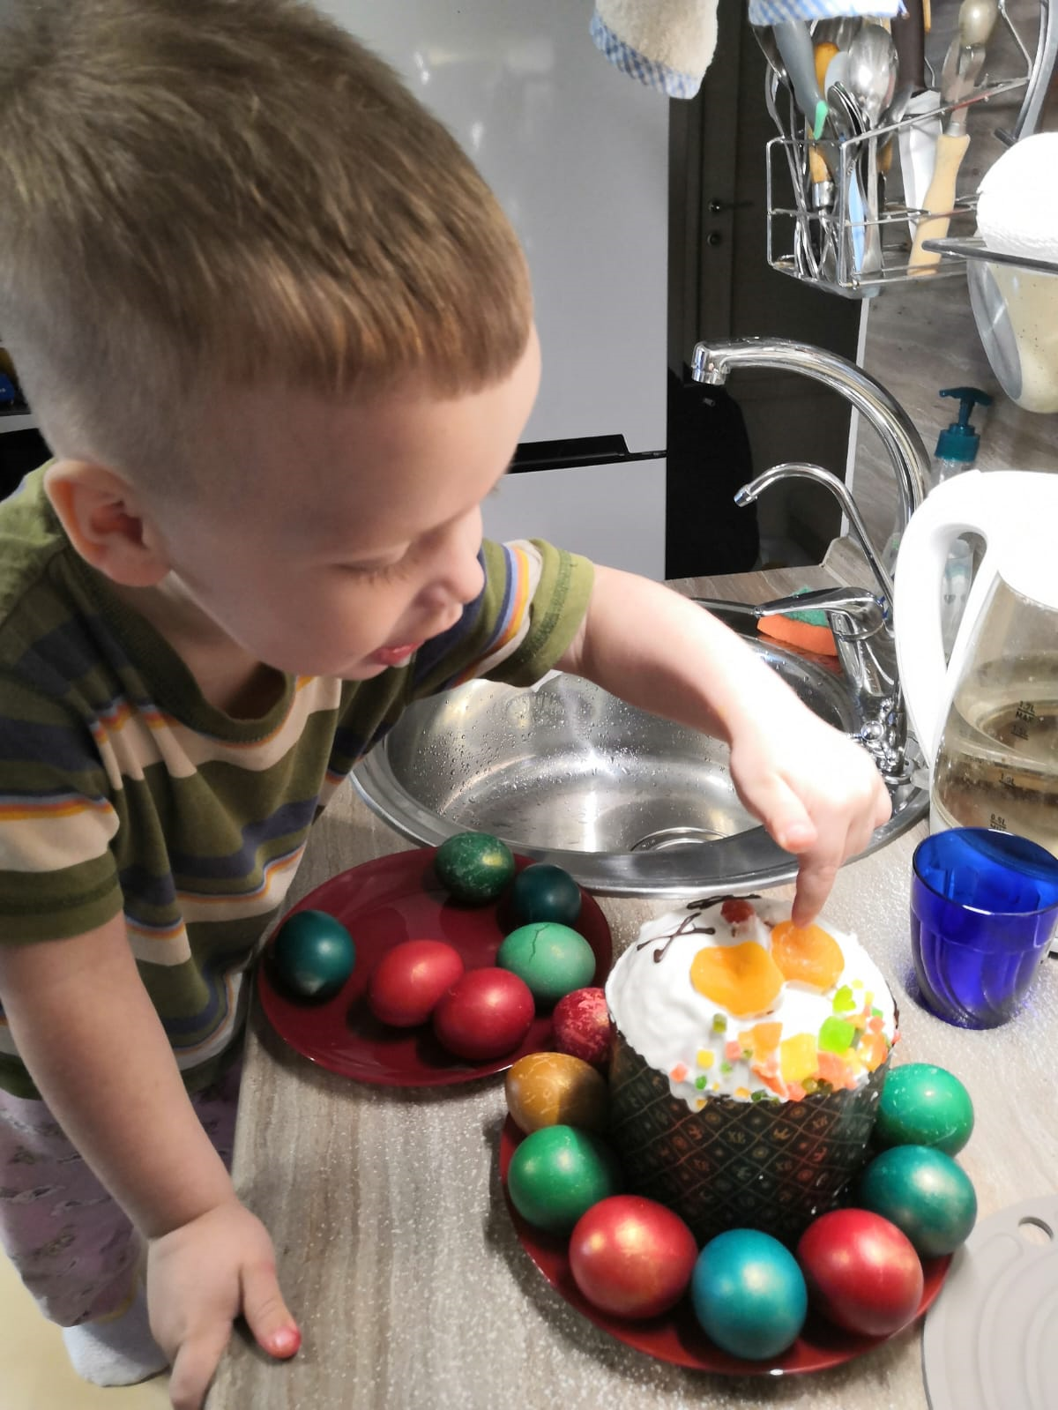
Проблемное поле. Определение путей поддержки овладения ребенком культурой своего народа на основе механизмов культурной идентификации, обеспечивающему освоение человеком ценностей, норм и традиций определенной культуры, осознание чувства принадлежности к данной культуре, утверждение своей индивидуальности в пространстве культуры, в самореализации своих взглядов, интересов, способностей

Slide 5
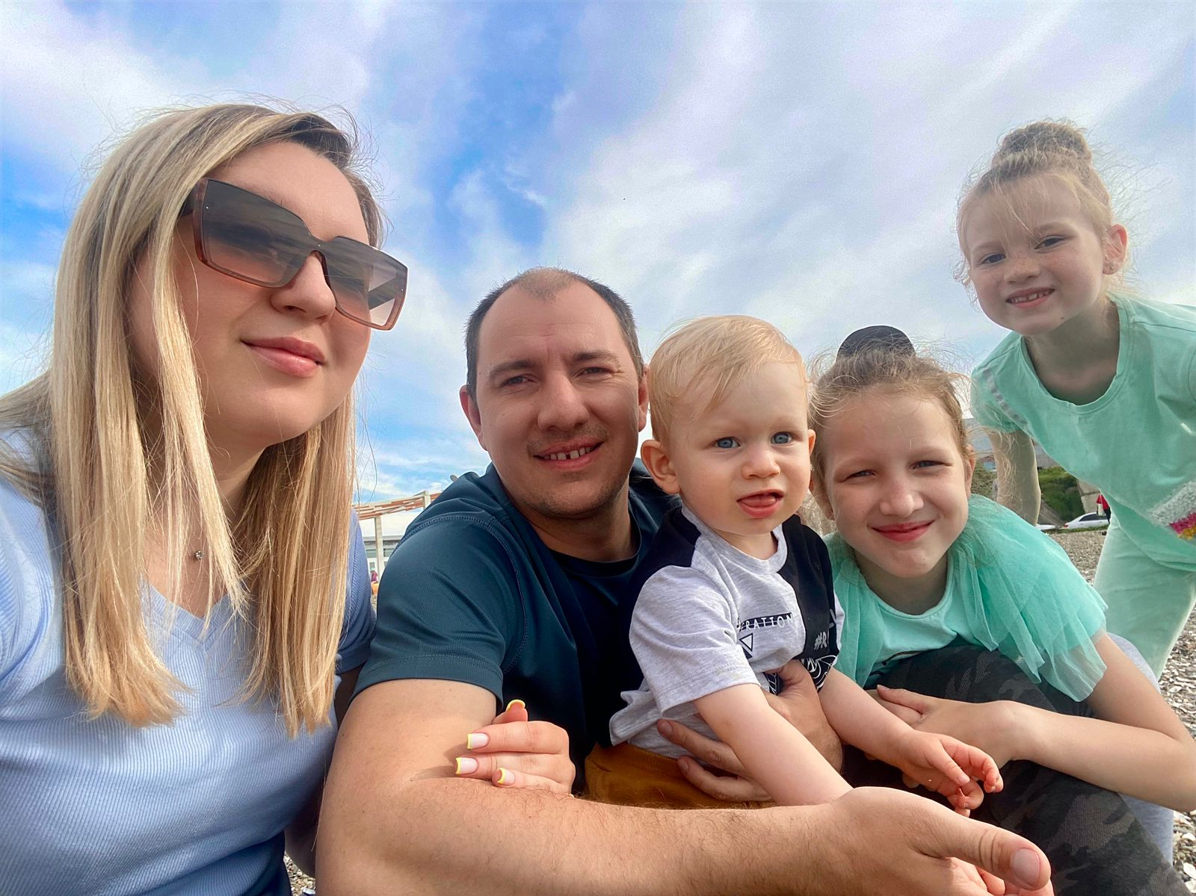
Цель. Разработка моделей, обеспечивающих поддержку и усиление процессов возрастной, гендерной, семейной, этнической и гражданской идентификации с учетом региональных особенностей ДОО.

Slide 6
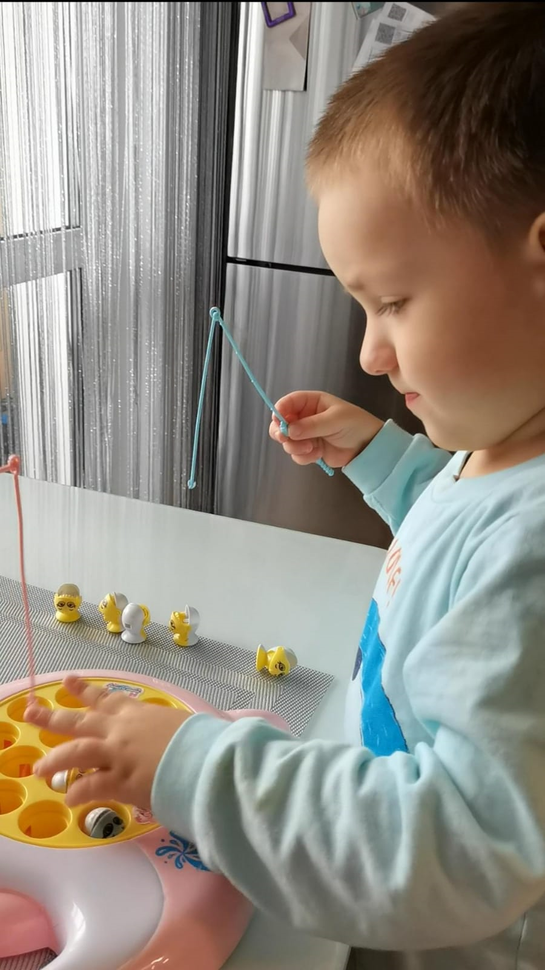
Ожидаемые результаты реализации разработанных моделей (на основе ФОП ДО). Дети: - имеют элементарные представления о себе, собственной принадлежности и принадлежности других людей к определенному полу, возрастной группе; составе семьи, семейных ролях, родственных отношениях и взаимосвязях, семейных традициях; о малой родине; об обществе, его национально-культурных ценностях; государстве и принадлежности к нему; о жизни людей в России, о некоторых важных исторических событиях Отечества государственных праздниках; - обладают позитивным отношением и чувством принадлежности к семье, своему народу, стране, проявляют уважение к родителям, малой родине, родной стране, ее символам; гордятся ее достижения страны в области спорта, науки, искусства и других областях; - проявляют интерес к народной культуре страны (традициям, устному народному творчеству, народной музыке, танцам, играм, игрушкам).

Slide 7
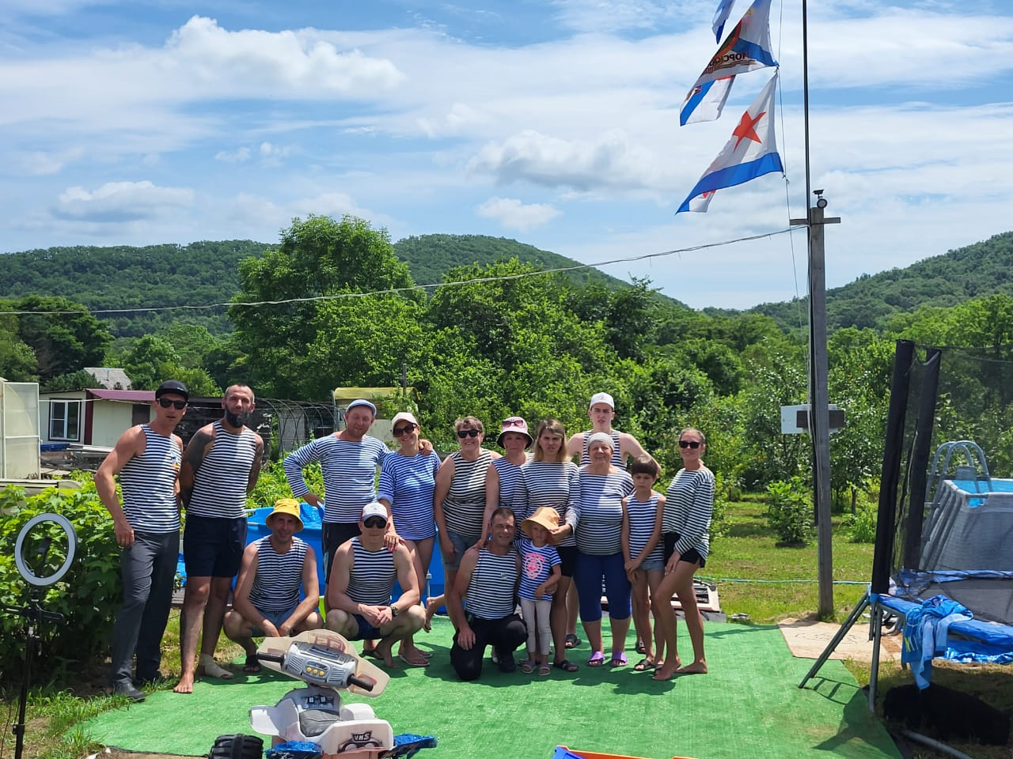
Спасибо за внимание!

